Slide 1
МАДОУ №28 г.Томска
Логопедические пособия
для проведения артикуляционной гимнастики
«Времена года»
Учитель-логопед:
Жубуль И.С.
Томск – 2017 г.

Slide 2
Дети с нарушениями речи очень часто отличаются низкой познавательной активностью. У них страдает память, мышление. Внимание у таких детей характеризуется неустойчивостью, повышенной отвлекаемостью. Эти недостатки внимания особенно характерны при длительном выполнении однообразных или часто повторяемых заданий. Поэтому на логопедических занятиях необходимо создать такие условия для ребенка, чтобы удержать его интерес на протяжении большого количества занятий.

Slide 3
Для привлечения детей и повышения интереса во время проведения артикуляционной гимнастики я часто использую свои пособия «Времена года».
Они позволяют развить не только артикуляционную, но и мелкую моторику пальцев рук, а также играя можно повторить признаки, праздники и т.д. того или иного времени года.
На начальном этапе логопедических занятий следует выполнять гимнастику при помощи карточек с картинками, где озвучивается упражнение, показывается картинка-символ и ребенок выполняет его. Карточки с картинками после усвоения вырезаются и используются в дидактических пособиях.

Slide 4
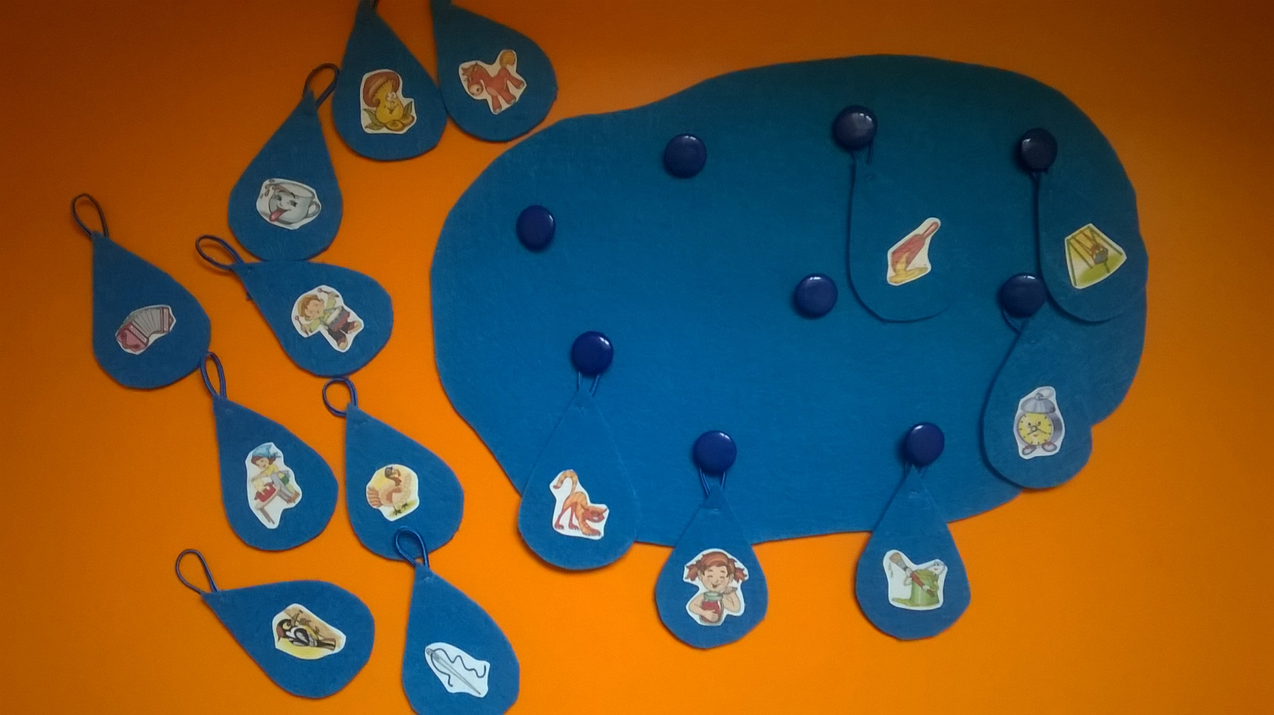
Туча, соответствует осени. Ребенок берет капельку, выполняет соответствующее упражнение и надевает капельку на пуговицу.

Slide 5
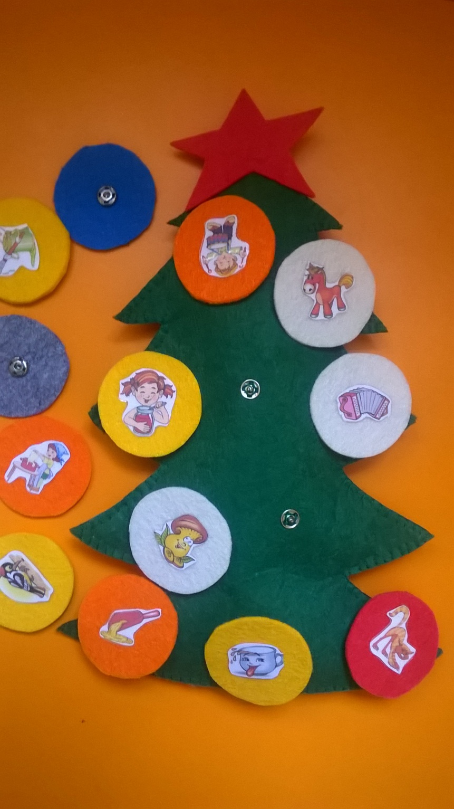
Елка, это зима. Шарики на елочку прикрепляются при помощи заклепок.

Slide 6
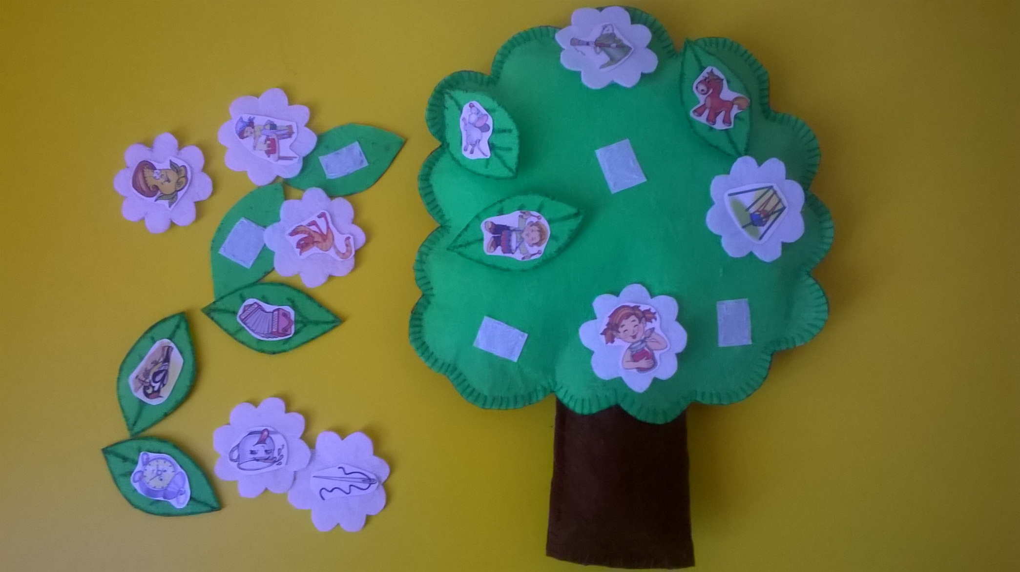
Дерево, это весна. Элементы прикрепляются на липучки.
Эти три пособия выполнены из фетра, что очень нравится и приятно детям на ощупь.

Slide 7
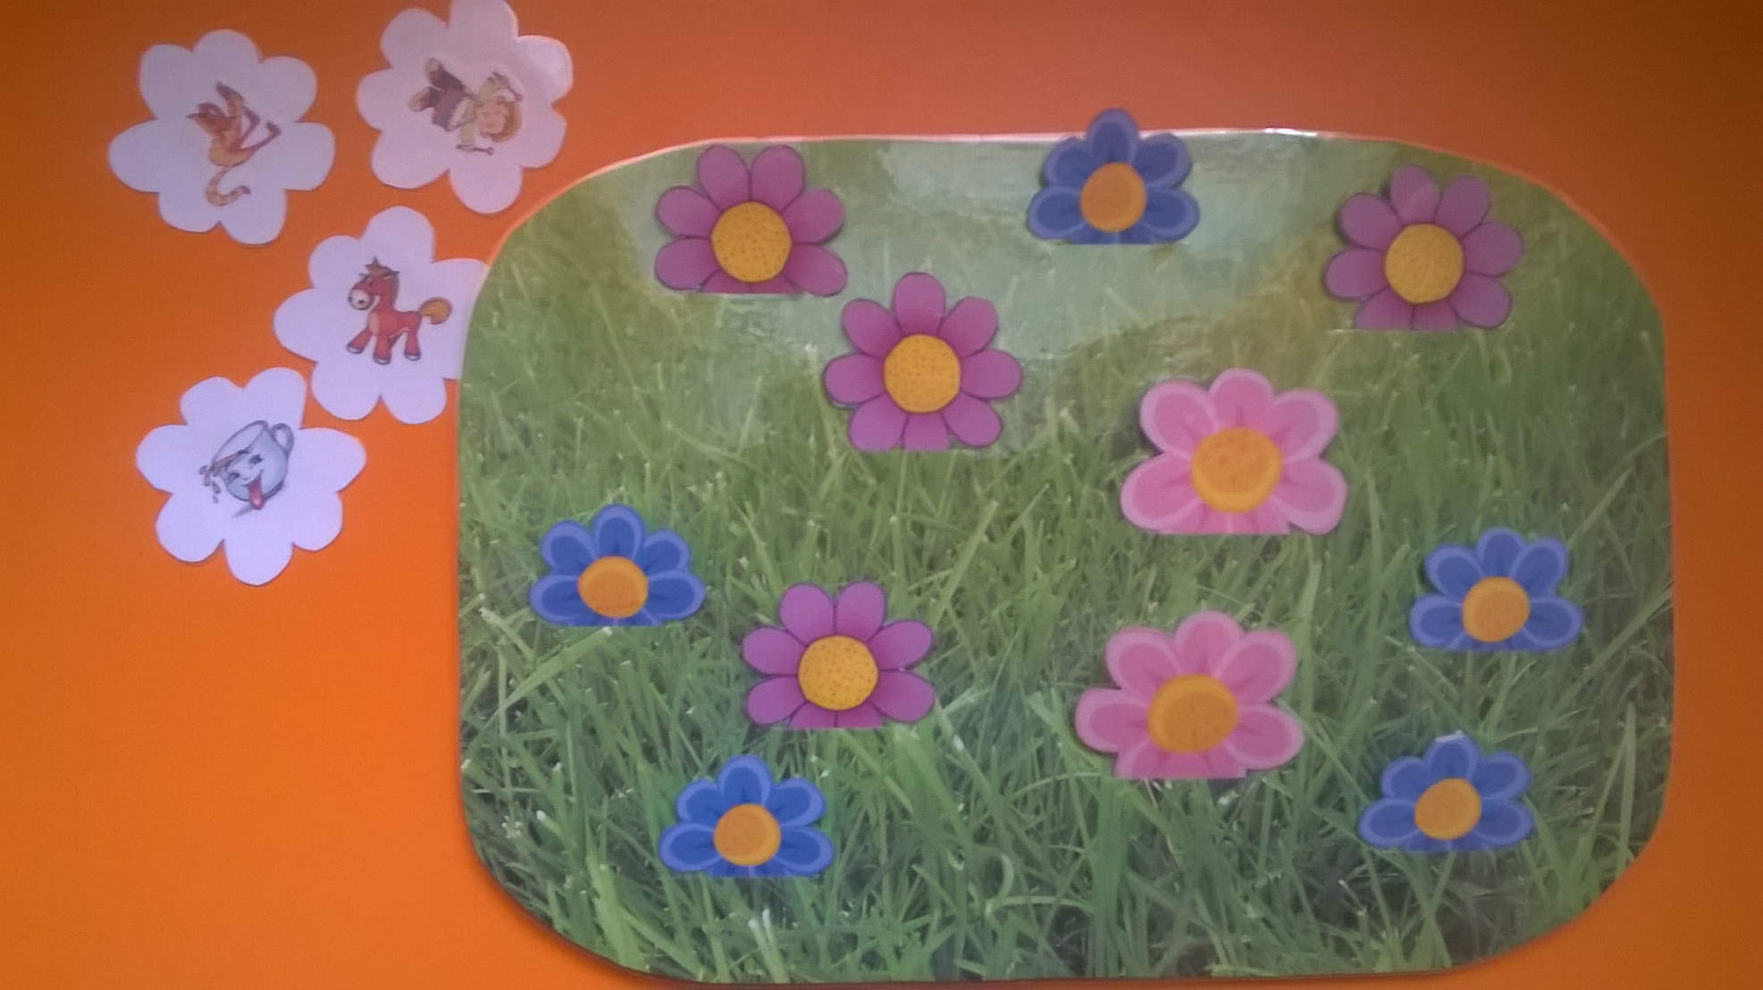
Полянка с цветами, это лето. Ребенок должен вставить цветок в небольшую прорезь.

